Slide 1
Coordenadoria de Qualidade de Vida
qualidadedevida@ifsuldeminas.edu.br
TUTORIAL PARA ENTREGA DO ATESTADO DE COMPARECIMENTO/DECLARAÇÃO DE HORAS
Quando utilizar?
Em consultas médicas e exames que não gere afastamento/licença médica para tratamento da própria saúde ou de pessoa da família

Slide 2
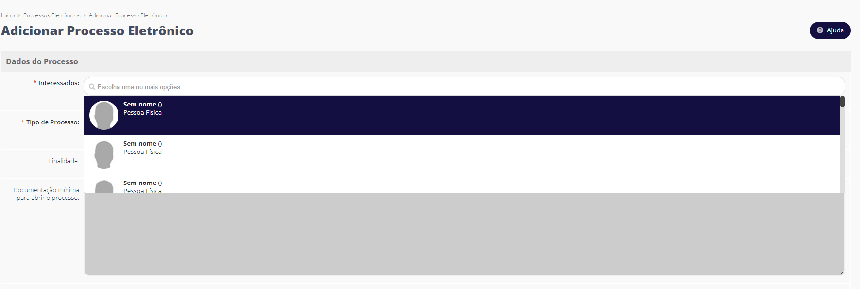
Depois selecione a opção ADICIONAR PROCESSO ELETRÔNICO
Acesse o SUAP como de praxe e selecione as opções, em sequência: Processos Eletrônicos - Processos
Interessados:
Servidor interessado;
Chefia Imediata (quem homologa sua frequência no SUAP)
TUTORIAL PARA ENTREGA DO ATESTADO DE COMPARECIMENTO/DECLARAÇÃO DE HORAS

Slide 3
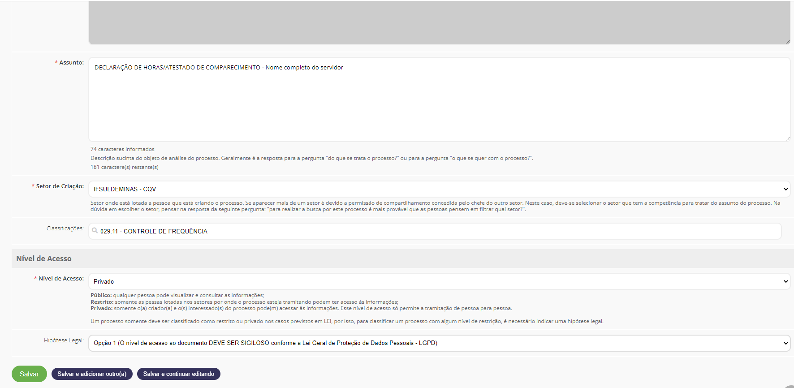
O assunto pode ser um resumo genérico, contendo seu nome completo, para facilitar a busca em momento posterior.
TIPO DE PROCESSO:
Use o filtro digitando “jornada diária de trabalho”. A opção a ser selecionada será essa: Gestão de Pessoas: Jornada Diária de Trabalho
Colocar o processo como PRIVADO e selecionar a Hipótese Legal.
Clique em SALVAR.
TUTORIAL PARA ENTREGA DO ATESTADO DE COMPARECIMENTO/DECLARAÇÃO DE HORAS

Slide 4
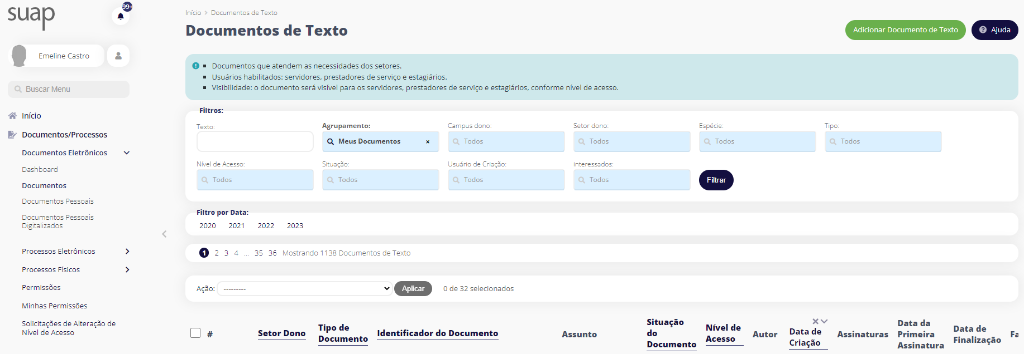
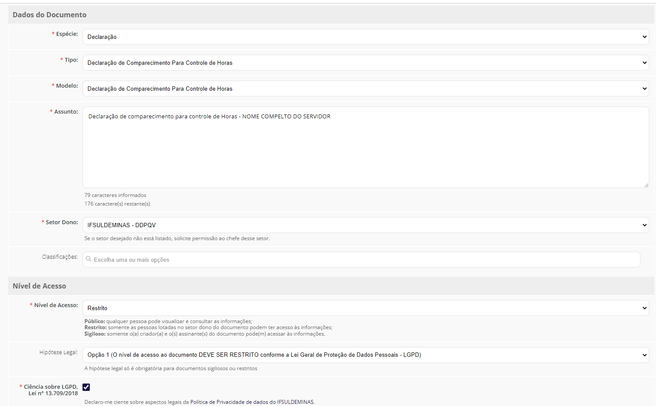
Em uma nova página do SUAP, selecione, em sequência, as opções: Documento Eletrônico - Documentos e clique em ADICIONAR DOCUMENTO DE TEXTO
Preencha as informações conforme demonstrado na tela ao lado e clique em SALVAR
TUTORIAL PARA ENTREGA DO ATESTADO DE
COMPARECIMENTO/DECLARAÇÃO DE HORAS

Slide 5
Edite as informações da Declaração com algumas informações contidas no documento comprobatório das horas.
Selecione a Opção SALVAR.
Na página seguinte confira os dados e, estando tudo certo, clique em CONCLUIR, depois ASSINE O DOCUMENTO. É de extrema importância que, na página seguinte, após assinar o documento, você selecione a opção:
TUTORIAL PARA ENTREGA DO ATESTADO DE COMPARECIMENTO/DECLARAÇÃO DE HORAS

Slide 6
Edite as informações da Declaração com algumas informações contidas no documento comprobatório das horas.
Selecione a Opção SALVAR.
Na página seguinte confira os dados e, estando tudo certo, clique em CONCLUIR, depois ASSINE O DOCUMENTO. É de extrema importância que, na página seguinte, após assinar o documento, você selecione a opção:
TUTORIAL PARA ENTREGA DO ATESTADO DE COMPARECIMENTO/DECLARAÇÃO DE HORAS

Slide 7
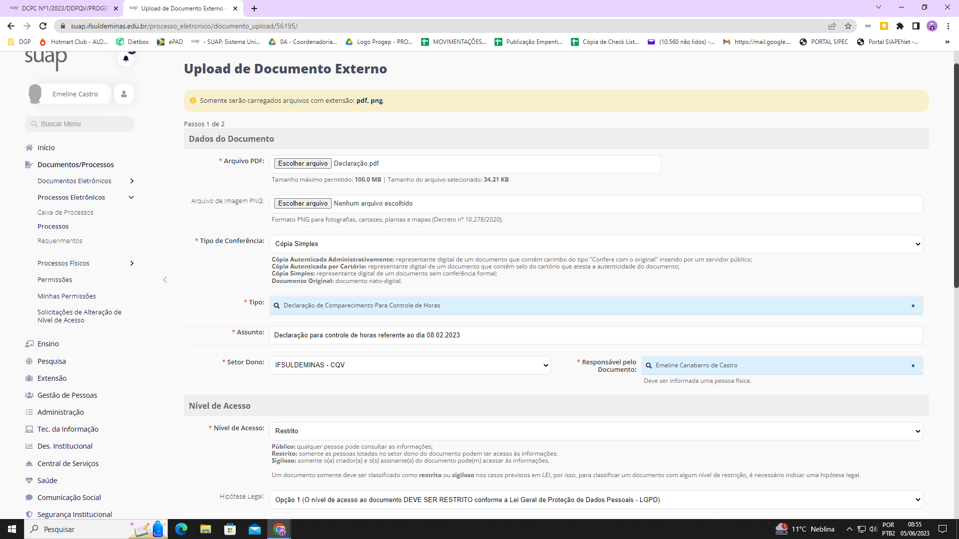
Retorne à página do processo eletrônico criado e selecione a opção ADICIONAR DOCUMENTO.
Pesquise o Documento criado “Declaração de Comparecimento para controle de horas” e faça o Upload dele, incluindo as informações necessárias que o SUAP solicita.
A Declaração assinada pelo médico, deverá ser salva em formato PDF e anexada ao processo, selecionando a Opção “UPLOAD DE DOCUMENTO EXTERNO”

Slide 8
Anexados os documentos no processo, solicite “CIÊNCIA” para sua Chefia Imediata (servidor que homologa sua frequência no SUAP). Após ser dada ciência por ele, selecione a opção ENCAMINHAR.
TUTORIAL PARA ENTREGA DO ATESTADO DE COMPARECIMENTO/DECLARAÇÃO DE HORAS

Slide 9
O Processo deverá ser encaminhado para a Servidora Kely Cristina de Araújo Campelo
(Lembre-se: processos Privados ou Restritos somente podem ser encaminhados para servidor, nunca para setor).
TUTORIAL PARA ENTREGA DO ATESTADO DE COMPARECIMENTO/DECLARAÇÃO DE HORAS

Slide 10
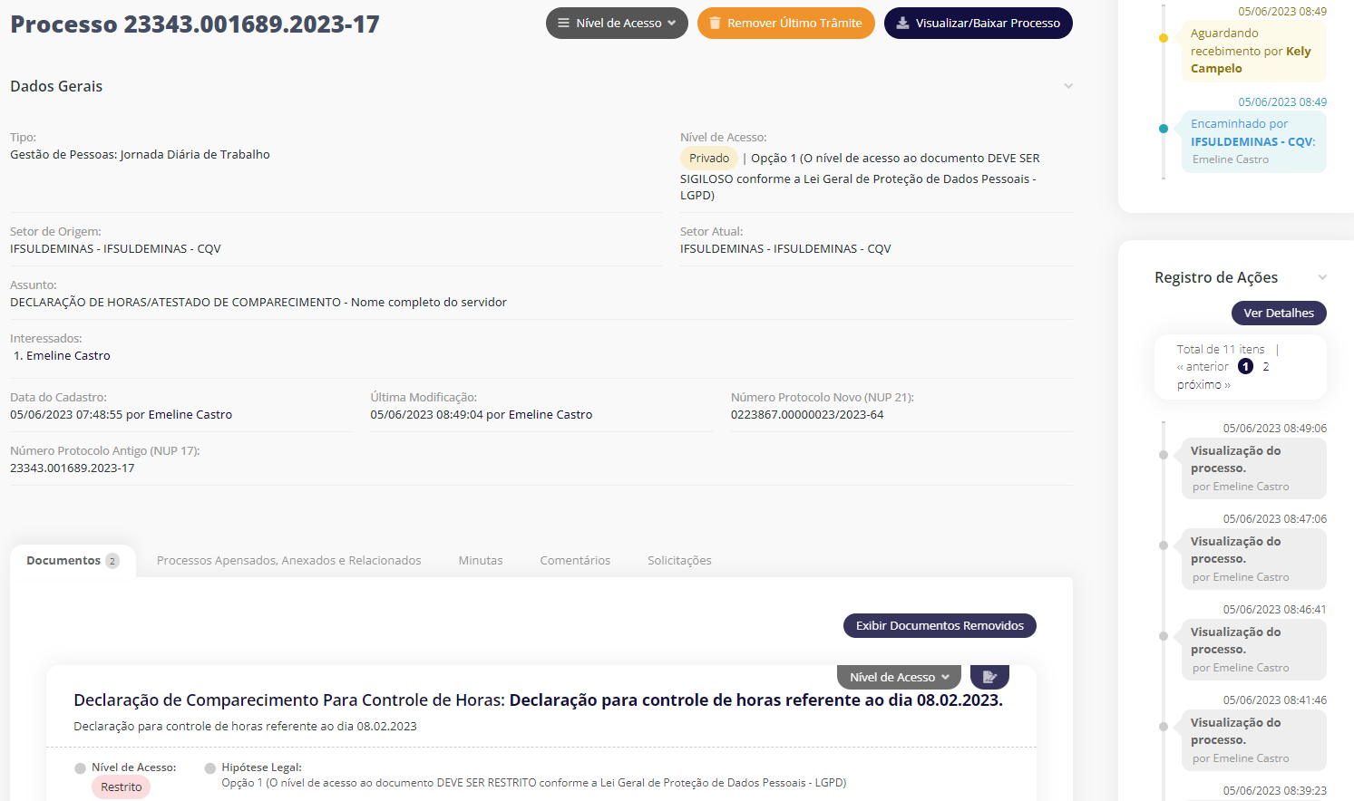
Confira se o processo foi devidamente encaminhado. Agora é só aguardar a tramitação interna do processo na CQV. Não é necessário encaminhar nenhum email
Lembre-se: quando precisar novamente, use o mesmo processo. Não é necessário abrir um novo processo.
Coordenadoria de Qualidade de Vida
qualidadedevida@ifsuldeminas.edu.br
TUTORIAL PARA ENTREGA DO ATESTADO DE COMPARECIMENTO/DECLARAÇÃO DE HORAS

